Slide 1

Vertrieb
Sabrina Javaid
IPM-OT

Slide 2
Lernziele
Die Prozesse im Vertrieb verstehen und beschreiben
Die Wichtigkeit des Marketings im Vertrieb erläutern
Die Zusammenhänge der unterschiedlichen Vertriebsaktivitäten innerhalb von ERP-Funktionen angeben und erklären

Slide 3
Übersicht - Prozessunterstützung durch ERP-Systeme
Debitorenseite (Verkauf)
ERP Funktionen
Akquisition
Auftrag
Produktion
Lieferung
Finanzen und Rechnungswesen
Fakturierung
Trigger
Material-wirtschaft
Lager
Auftrags-bearbeitung und Vertrieb
Planung
Bestellung
Empfang
Lager
Rechnungs-
eingang
Kreditorenseite (Einkauf)

Slide 4
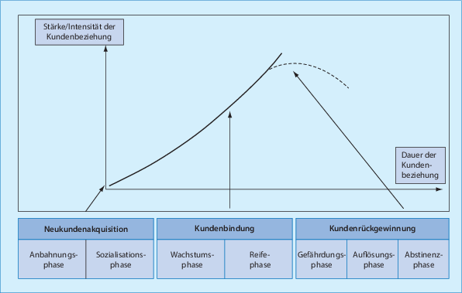
Grundidee Kundenlebenszyklus
Quelle: Bruhn, Meffert, Hadwich (2015)

Slide 5
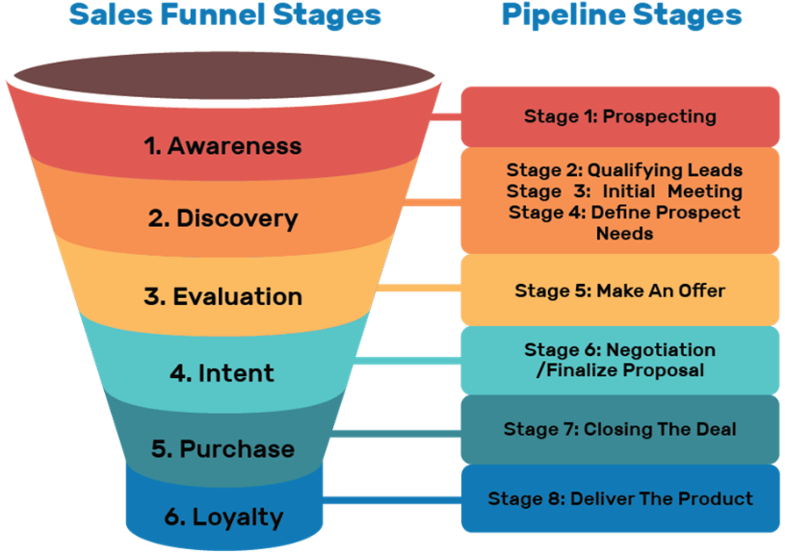
Sales Funnel Stages
Eine Sales-Pipeline ist ein Instrument zur Vertriebs-steuerung und zeigt…
offene «Deals» und in welcher Phase sich diese befinden
welche Handlungen man als nächstes vornehmen muss, um die Ziele zu erreichen
Prospect = Interessent
Qualified lead = Qualifzierter Kundenkontakt
Quelle: https://sopro.io/how-to-manage-your-sales-pipeline/

Slide 6
Positive Effekte der Investition in Kundenbindung
Das Wissen über Kunden ist ein schwer imitierbarer und nachhaltiger Wettbewerbsvorteil
Positive Effekte der Kundenbindung
  Weiterempfehlungsabsicht
  Wiederkaufabsicht
  Cross-/Upselling
  Preiserhöhungstoleranz

Slide 7

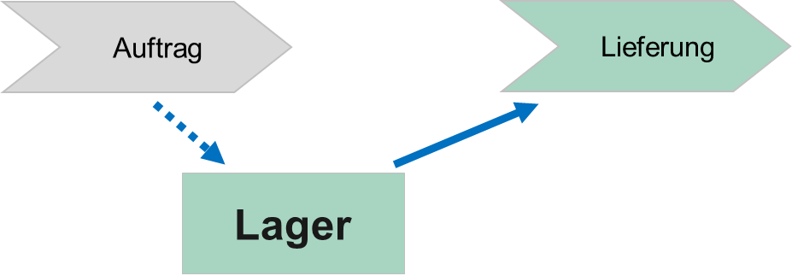
Prozesse im Rahmen der Akquisition
Kontakt hergestellt
Vertrag abgeschlossen
Marketing
Vertrieb
Pre-Sales Phase
Aktivitäten bevor
der Kunde aktiv in
den Kaufprozess involviert ist
Sales Phase
Während sich der Kunde im Kauf-
prozess befindet
«Interesse wecken und informieren»
«Verkauf erfolgreich
abschliessen»

Slide 8
Prozesse im Marketing
Welche Kunden haben das höchste Potenzial das Produkt bzw. die Dienstleistung X zu kaufen?
Marketing
Vertrieb
Kampagne planen
Kampagne durchführen
Verkaufschancen generieren
Welche Kunden haben das höchste Potenzial das Produkt bzw. die Dienstleistung X zu kaufen?
Mit welchen Marketing Aktivitäten erreichen wir diese Kunden?
Wie viele qualifizierte Kundenkontakte (Leads) haben wir generiert?

Slide 9
Beispiel – Kampagne planen
Kundensegment bilden, z.B.
B2B Merkmale (Geschäftskunde)
Rahmenbedingungen: z.B. Branche, Grösse des Unternehmens, Standort
Operative Merkmale: z.B. Kompetenzen und Know-how, Anwenderstatus, logistische Anbindung
Beschaffung: z.B. Beschaffungspolitik (Werte), Kaufkriterien, bestehende Beziehungen
Personen: z.B. Verständnis zwischen Einkäufer und Verkäufer, Risikobereitschaft
Merkmale:
Branche: Baugewerbe
Region: Kunden mit Sitz
  Kanton St. Gallen
  Kanton Thurgau
Jährlicher Umsatz zw. CHF 5 und 10 Mio.
Zwischen 5 und 15 Mitarbeiter
Quelle: Bruhn (2016), Relationship Marketing. Das Management von Kundenbeziehungen

Slide 10
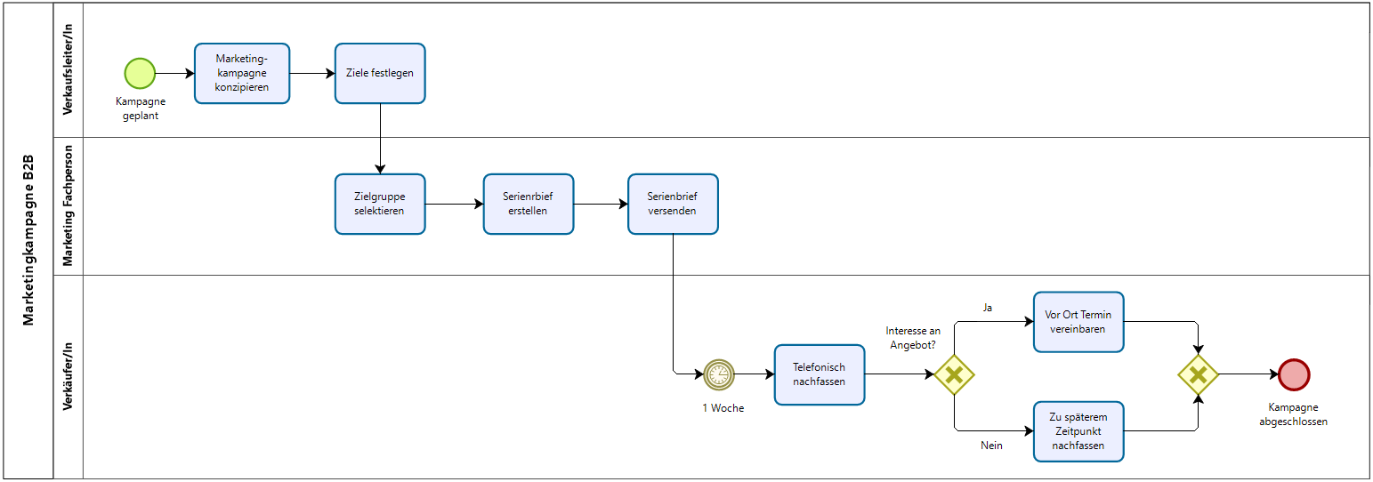
Beispiel – B2B Telemarketing Kampagne durchführen

Slide 11
Beispiel – B2B Telemarketing Kampagne
Welche Aktivitäten werden durch das ERP/CRM-System unterstützt?
Addressstammdaten
  Zielgruppe selektieren
  Telefonisch nachfassen
Serienbrief Editor (für Briefe oder E-Mail)
  Serienbrief erstellen/versenden
Kontakthistory
  Vor Ort Termin vereinbaren (Eintrag)
  Zu einem späteren Zeitpunkt nachfassen (Eintrag und Terminerinnerung)

Slide 12
Prozesse im Vertrieb
Marketing
Vertrieb
Beratung
durchführen
Angebot erstellen
Verkaufsabschluss erzielen
Was offerieren wir dem Kunden?
Wie bewegen wir den Kunden zum Kauf?

Slide 13
Allgemeine Vertriebsaktivitäten
Welche Aktivitäten werden durch das ERP/CRM-System unterstützt?
Grundsätzlich wird eine 360 Grad Sicht auf den Kunden gewährleistet:
Allgemeine Kontaktinformationen
  Adresse, Ort, Branche etc. inkl. frei definierter Felder
Kontakthistory
  Vergangene Verkaufsaktivitäten
  Vergange Kontakte (Kommunikation)
Kreditlimite, Liefersperre etc.

Slide 14
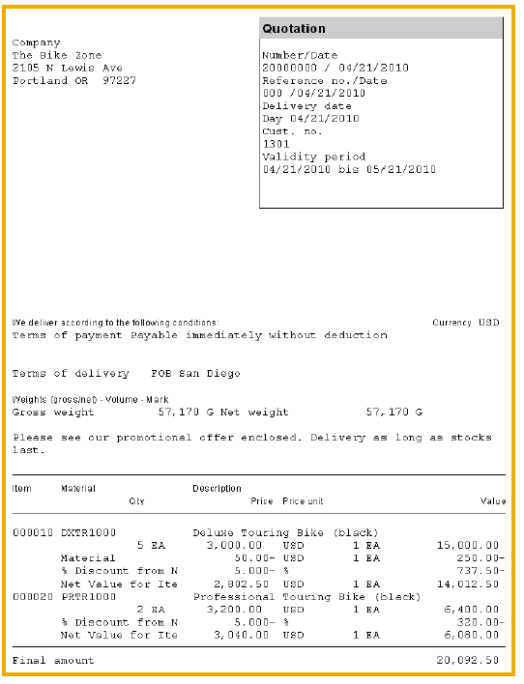
Kundenangebot
Das Angebot stellt für den Kunden ein verbindliches Angebot dar, bestimmte Produkte oder eine Auswahl einer bestimmten Menge an Produkten in einem bestimmten Zeitrahmen zu einem im Voraus festgelegten Preis zu liefern.
Quelle: SAP (2019)

Slide 15
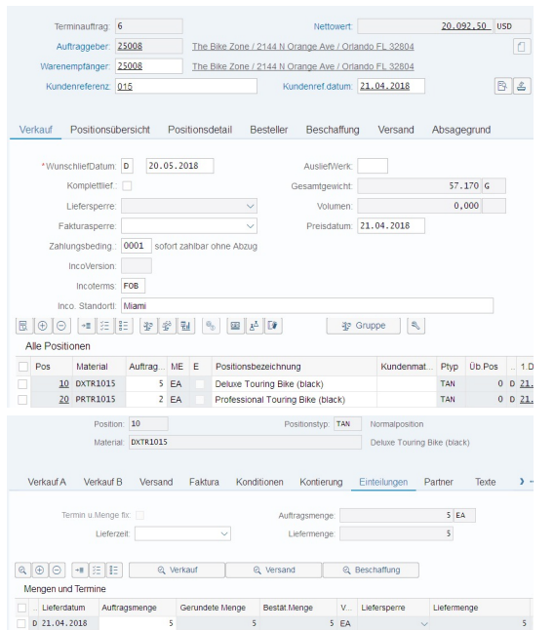
Kundenauftrag (Sales Order)
Der Kundenauftrag besteht aus drei Hauptbereichen:
Kopfbereich
  Relevante Daten für den gesamten Auftrag, z.B. Kundendaten, Gesamtkosten des Auftrags
Position(en)
  Informationen über das jeweilige Produkt, z.B. Material und Menge, Kosten einer einzelnen Position
Lieferplaneinteilung(en)
  Gehört nur zu einer Position, enthält Liefermengen und -termine für Teillieferungen
Quelle: SAP (2019)

Slide 16
Kundenauftrag (Sales Order)
Der Auftrag enthält alle erforderlichen Informationen, um die Kundenanfrage bearbeiten zu können.
Die folgenden Informationen werden für jeden Auftrag ermittelt:
  Konkrete Termine
  Versandstelle und Routenfindung
  Verfügbarkeitsprüfung
  Transfer von Anforderungen an Material Ressource Planing (MRP)
  Preisfindung
  Kreditprüfung
Quelle: SAP (2019)

Slide 17
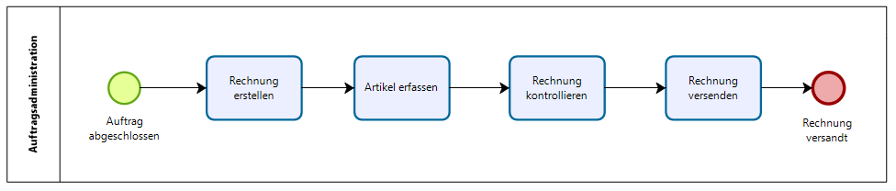
Debitorenseite - Ausgangsrechnungen
ERP Funktionen
Finanzen und Rechnungswesen
Akquisition
Auftrag
Produktion
Lieferung
Fakturierung
Auftrags-bearbeitung und Vertrieb
Lager

Slide 18
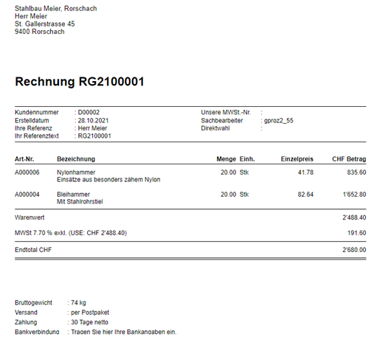
Prozess - Rechnung

Slide 19
Beispiel Rechnung – Was fliesst in die Buchhaltung?
Datum | Konto |  | Betrag in CHF
13.10.2021 | Debitor | Warenertrag | 100
13.10.2021 | Debitor | Umsatzsteuer | 7.7
*Achtung Beispiel wurde vereinfacht, um das Prinzip zu verdeutlichen (beinhaltet nicht alle Buchungen)

Slide 20
Beispiel Rechnung – alle Buchungen
Aktivkonten
Passivkonten
Soll+
- Haben
Soll -
+ Haben
Debitor
100
7.7
Umsatzsteuer
Debitor
7.7
Aufwandkonten
Ertragskonten
Soll +
- Haben
Soll -
+ Haben
100
Warenertrag

Slide 21
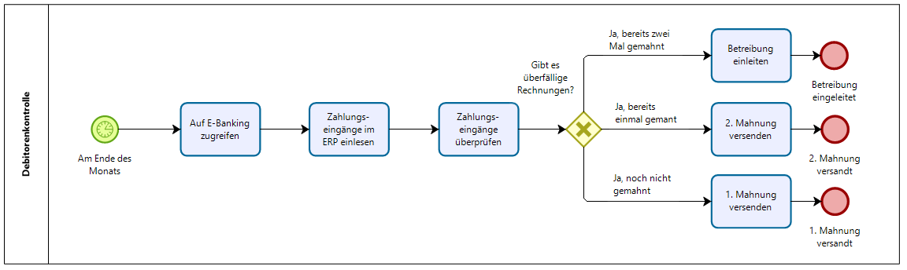
Beispiel Kontrolle der Zahlungseingänge
Beispiel Buchung bei Zahlung der Debitorenrechnung:
Datum | Konto |  | Betrag in CHF
21.06.2019 | Bank | Debitor | 107.70

